Slide 1




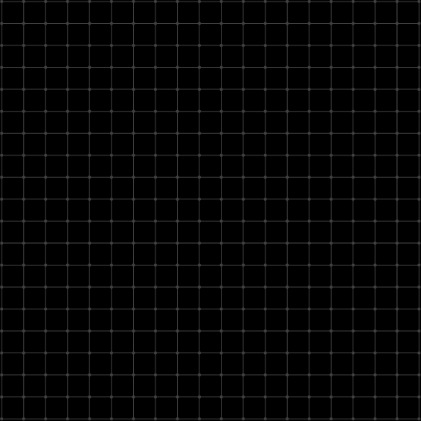
TRÍ TUỆ NHÂN TẠO
Đề tài: Nhận dạng chữ số in trên bằng tốt nghiệp
Giảng viên : Nguyễn Lan Anh
Lớp : 20221IT6043004
Nhóm: Nhóm 24
Sinh viên thực hiện : Dương Ngọc Anh - 2020600274
Nguyễn Thành Lâm - 2020601227

Slide 2
NỘI DUNG CHÍNH
Giới thiệu và mục tiêu của đề tài
Tổng quan về mạng Nơ-ron
01
02
03
Xây dựng chương trình
04
Tổng kết

Slide 3

01
GIỚI THIỆU VÀ MỤC TIÊU CỦA ĐỀ TÀI

Slide 4
1.1 GIỚI THIỆU ĐỀ TÀI
Với mục tiêu phát triển nền công nghiệp hiện đại hóa, tự động hóa, nhóm chúng em đã lên ý tưởng “Nhận dạng chữ số in trên bằng tốt nghiệp” nhằm tránh việc tìm kiếm thủ công dễ gây nhầm lẫn thông tin bằng tốt nghiệp gây ra các sai sót ngoài ý muốn, nhận dạng chữ số sẽ giúp tìm kiếm dễ dàng hơn với các thuật toán có độ chính xác cao, đem đến cho con người 1 cái nhìn mới về Trí tuệ nhân tạo (AI) về cải thiện sức lao động và trí óc của con người.

Slide 5
1.2 MỤC TIÊU CỦA ĐỀ TÀI
Xây dựng được một chương trình để nhận dạng các chữ số in trên bằng tốt nghiệp, sau đó chuyển đổi chúng thành các dạng số kĩ thuật trên máy, giúp tạo ra 1 danh sách tự động, giảm thiểu việc viết bằng tay và nhận dạng bằng mắt thường.
Sử dụng các thuật toán đã được học trong môn Trí tuệ nhân tạo để nhận dạng hình ảnh các con số để chuyển đổi thành số kĩ thuật số.

Slide 6
1.3 CÁCH TIẾP CẬN VÀ PHƯƠNG PHÁP NGHIÊN CỨU
Tìm hiểu và viết báo cáo về nhận dạng chữ số.
Nghiên cứu các thuật toán nhận dạng chữ số.
Tìm hiểu và chọn một ngôn ngữ lập trình để lập trình thuật toán nghiên cứu được.
Phân tích, thiết kế và ứng dụng nhận dạng chữ số trong việc tìm kiếm thông tin.

Slide 7
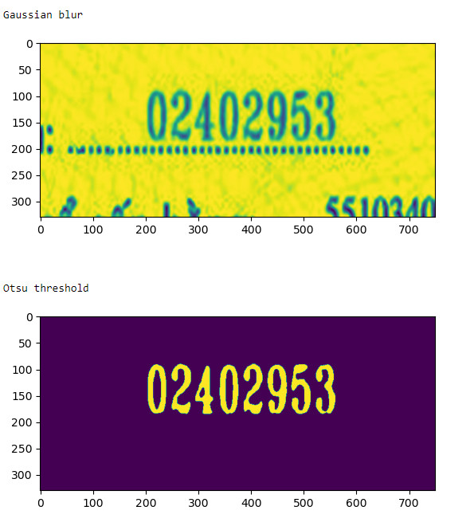
1.4 KẾT QUẢ DỰ KIẾN THU ĐƯỢC
Xây dựng thành công chương trình nhận dạng và chuyển đổi chữ viết tay sang chữ số kĩ thuật số.
Hình 1: Kết quả sau khi chạy chương trình

Slide 8

TỔNG QUAN VỀ MẠNG NƠ-RON
02

Slide 9
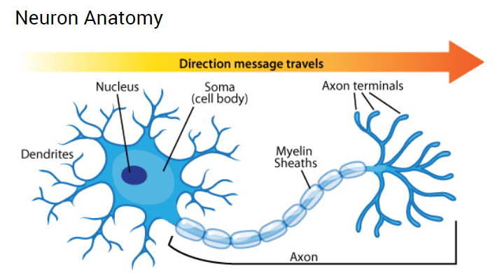
2.1 GIỚI THIỆU VỀ NEURAL NETWORK
Neural là tính từ của neuron (nơ-ron), network chỉ cấu trúc đồ thị nên neural network (NN) là một hệ thống tính toán lấy cảm hứng từ sự hoạt động của các nơ-ron trong hệ thần kinh.
Hình 2.1: Tế bào nơ-ron

Slide 10
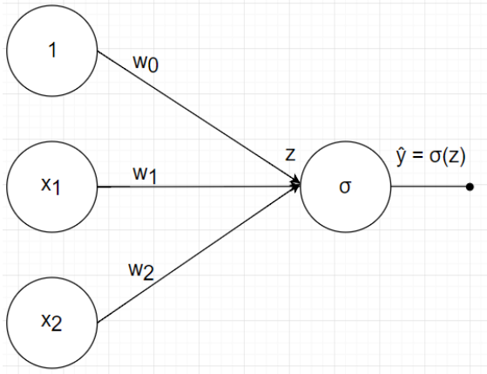
2.2 MÔ HÌNH NEURAL NETWORK
2.2.1 Logistic regression
Logistic regression là mô hình neural network đơn giản nhất chỉ với input layer và output layer.
Hình 2.2: Mô hình Logistic Regression

Slide 11
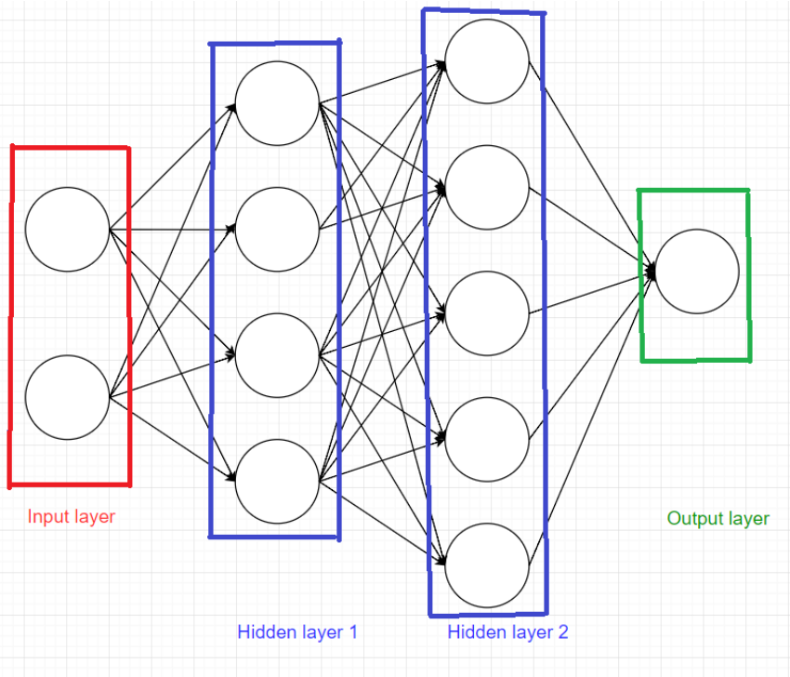
2.2 MÔ HÌNH NEURAL NETWORK
2.2.2 Mô hình tổng quát
- Layer đầu tiên là input layer, các layer ở giữa được gọi là hidden layer, layer cuối cùng được gọi là output layer. Các hình tròn được gọi là node.
- Mỗi mô hình luôn có 1 input layer, 1 output layer, có thể có hoặc không các hidden layer. Tổng số layer trong mô hình được quy ước là số layer – 1 (Không tính input layer).
Hình 2.3: Mô hình Neural Network

Slide 12
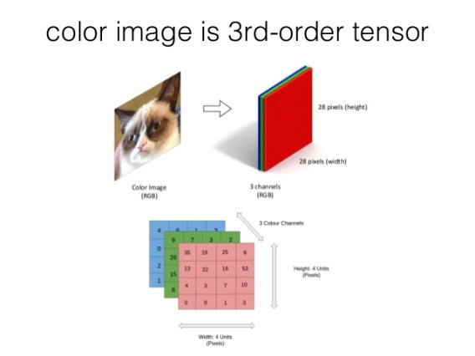
2.3 ẢNH TRONG MÁY TÍNH
- Hệ màu RGB: RGB viết tắt của red (đỏ), green (xanh lục), blue (xanh lam), là ba màu chính của ánh sáng khi tách ra từ lăng kính. Khi trộn ba màu trên theo tỉ lệ nhất định có thể tạo thành các màu khác nhau.
- Tensor:
+ Khi dữ liệu biểu diễn dạng 1 chiều, người ta gọi là vector, mặc định khi viết vector sẽ viết dưới dạng cột.
+ Khi dữ liệu dạng 2 chiều, người ta gọi là ma trận, kích thước là số hàng * số cột.
Hình 2.4: Ảnh màu kích thước 28*28 biểu diễn dưới dạng tensor 28*28*3

Slide 13
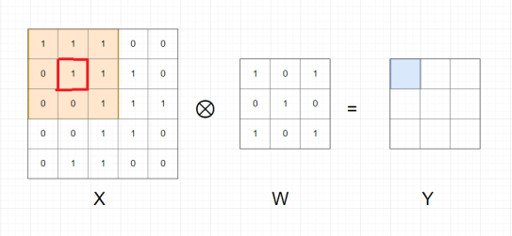
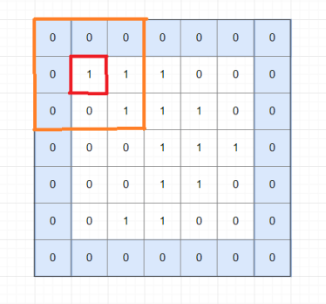
2.3 ẢNH TRONG MÁY TÍNH
- Phép tích chập (convolution)
- Padding: Mỗi lần thực hiện phép tính convolution xong thì kích thước ma trận Y đều nhỏ hơn X. Nếu muốn ma trận Y thu được có kích thước bằng ma trận X chỉ cần thêm giá trị 0 ở viền ngoài ma trận X.
- Phép tính này gọi là convolution với padding = 1. Padding = k nghĩa là thêm k vector 0 vào mỗi phía của ma trận.
Hình 2.5: Ma trận X khi thêm viền 0 bên ngoài

Slide 14
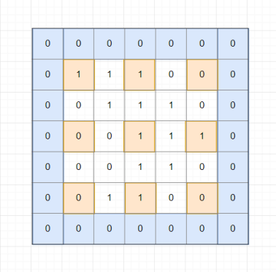
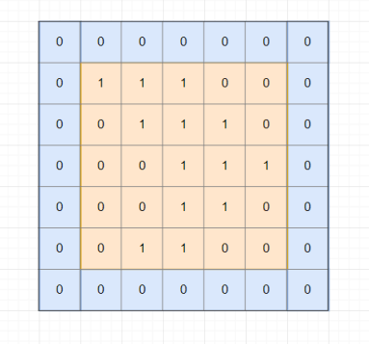
2.3 ẢNH TRONG MÁY TÍNH
- Stride
Ta thực hiện tuần tự các phần tử trong ma trận X, thu được ma trận Y cùng kích thước ma trận X, ta gọi là stride=1.
Nếu stride=k (k > 1) thì ta chỉ thực hiện phép tính convolution trên các phần tử từ vị trí đầu tiên sau đó nhảy k bước theo chiều dọc và ngang cho đến hết ma trận X.
Hình 2.6: stride = 1, padding = 1
Hình 2.7: padding = 1, stride = 2

Slide 15
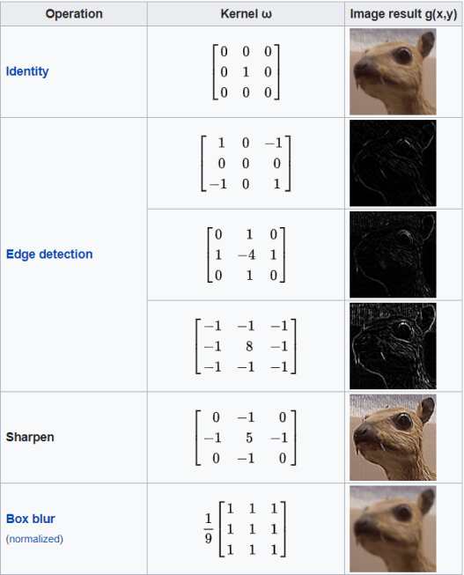
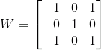
2.3 ẢNH TRONG MÁY TÍNH
- Ý nghĩa của phép tính convolution: Mục đích của phép tính convolution trên ảnh là làm mở, làm nét ảnh; xác định các đường;… Mỗi kernel khác nhau thì sẽ phép tính convolution sẽ có ý nghĩa khác nhau.
- Kernel là một ma trận vuông kích thước k*k sử dụng trong phép tính tích chập
Hình 2.9: Ý nghĩa của phép tính chập
Hình 2.8: Kernel kích thước 3*3

Slide 16
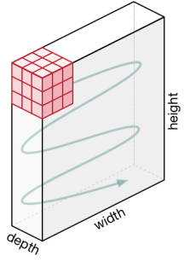
2.4 CONVOLUTION NEURAL NETWORK (CNN)
Mạng CNN còn gọi là mạng nơ-ron tích chập, là một lớp của mạng thần kinh sâu (deep neural network), áp dụng phổ biến nhất để phân tích hình ảnh trực quan.
CNN có nhiều ứng dụng trong thị giác máy tính, hệ thống gợi ý, phân loại hình ảnh, tính toán hình ảnh y tế (điện toán hình ảnh y tế), xử lý ngôn ngữ tự nhiên, và chuỗi thời gian tài chính.
Trong bài toán xử lý ảnh, CNN áp dụng các phép tính tích chập để lấy ra các đặc trưng của ảnh.
Xử lý ảnh với 3 kênh màu (RGB), mạng sẽ sử dụng kernal là 1 tensor 3 chiều kích thước k*k*3
Hình 2.10: Phép tính convolution trên ảnh màu với k = 3

Slide 17
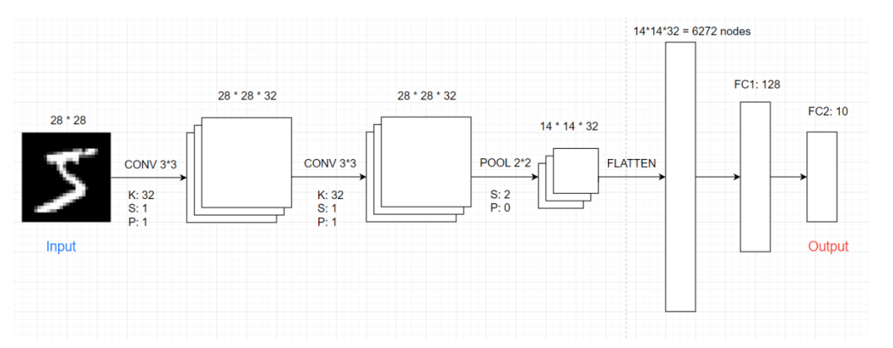
2.4 CONVOLUTION NEURAL NETWORK (CNN)
CNN có quy tắc với padding và stride tương tự như xử lý ảnh ở máy tính.
Hình 2.11: Mô hình CNN

Slide 18
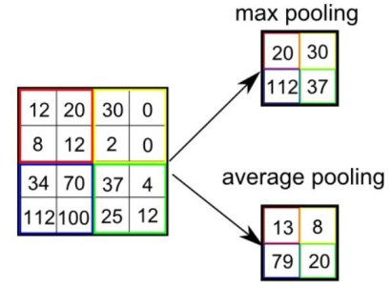
2.4 CONVOLUTION NEURAL NETWORK (CNN)
Tổng quát:
Input image -> Convolutional layer (Conv) + Pooling layer (Pool) -> Fully connected layer (FC) -> Output.
Conv là các phép tính tích chập
Pooling layer thường được dùng giữa các convolutional layer, để giảm kích thước dữ liệu nhưng vẫn giữ được các thuộc tính quan trọng. Kích thước dữ liệu giảm giúp giảm việc tính toán trong model.
Có 2 loại pooling layer phổ biến là: max pooling và average pooling.
Hình 2.12: Ví dụ về Pooling layer

Slide 19
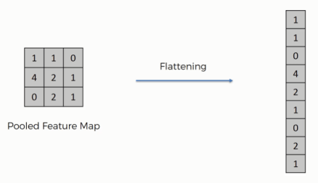
2.4 CONVOLUTION NEURAL NETWORK (CNN)
Fully connected layer để kết hợp các đặc điểm của ảnh để ra được output của model.
Sau khi ảnh được truyền qua nhiều convolutional layer và pooling layer thì model đã học được tương đối các đặc điểm của ảnh (ví dụ mắt, mũi, khung mặt, …) thì tensor của output của layer cuối cùng, kích thước H*W*D, sẽ được chuyển về 1 vector kích thước (H*W*D)
Hình 2.13: Fully connected layer

Slide 20

03
XÂY DỰNG CHƯƠNG TRÌNH

Slide 21
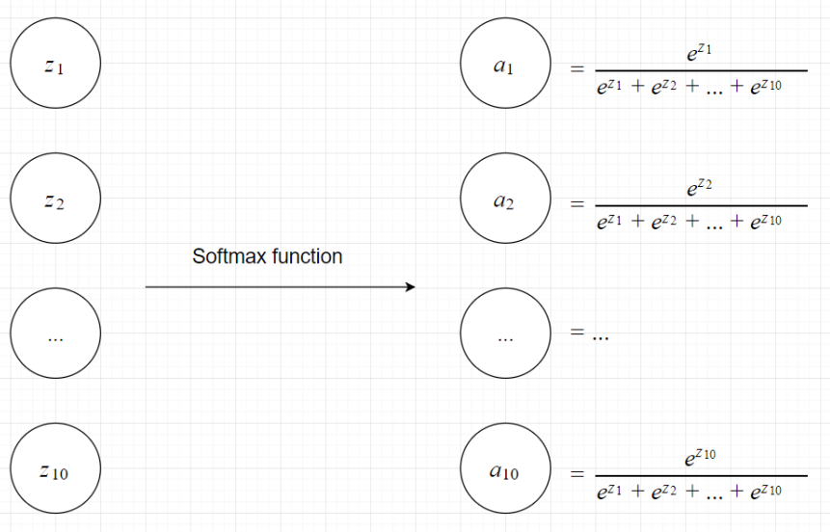
3.1 CHUẨN BỊ DỮ LIỆU
- Dữ liệu đầu vào là số lượng ảnh các bằng tốt nghiệp, cụ thể là số hiệu cấp trên bằng tốt nghiệp
- MNIST là bộ cơ sở dữ liệu về chữ số viết tay, bao gồm 2 tập con: training set gồm 60.000 ảnh các chữ số viết tay và test set gồm 10.000 ảnh các chữ số.
- Softmax Function
Hình 3: Softmax function

Slide 22
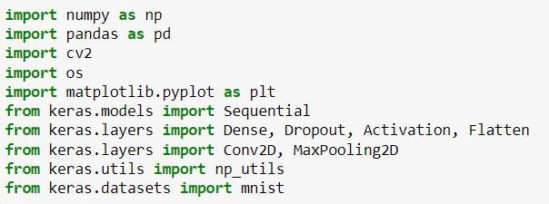
3.2 THỰC HIỆN CHƯƠNG TRÌNH
Khai báo các thư viện cần sử dụng:

Slide 23
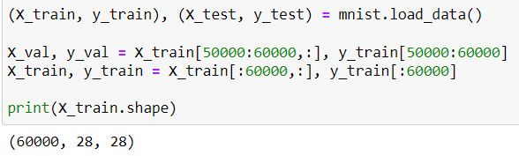
3.2 THỰC HIỆN CHƯƠNG TRÌNH
Load dữ liệu từ tệp MNIST

Slide 24
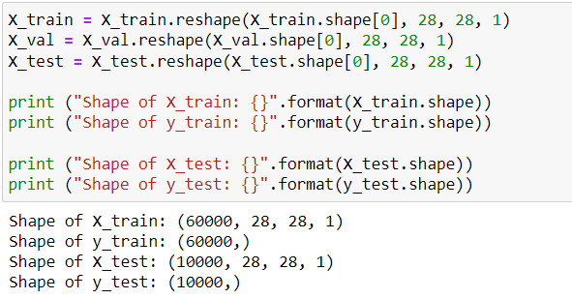
3.2 THỰC HIỆN CHƯƠNG TRÌNH
Định dạng lại dữ liệu cho đúng kích thước mà thư viện Keras yêu cầu

Slide 25
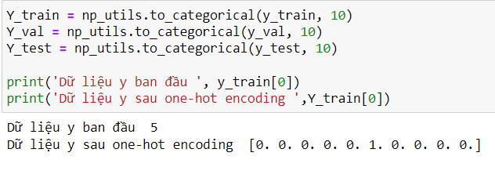
3.2 THỰC HIỆN CHƯƠNG TRÌNH
Áp dụng thuật toán One hot encoding

Slide 26
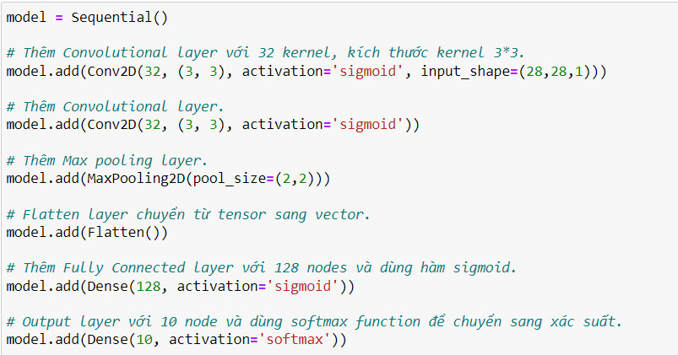
3.2 THỰC HIỆN CHƯƠNG TRÌNH
Định nghĩa mô hình

Slide 27

3.2 THỰC HIỆN CHƯƠNG TRÌNH
Biên dịch chương trình

Slide 28

3.2 THỰC HIỆN CHƯƠNG TRÌNH
Thực hiện huấn luyện mô hình với tệp dữ liệu MNIST

Slide 29
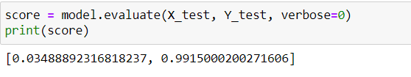
3.2 THỰC HIỆN CHƯƠNG TRÌNH
Đánh giá mô hình với dữ liệu test

Slide 30
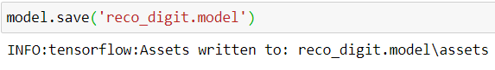
3.2 THỰC HIỆN CHƯƠNG TRÌNH
Lưu mô hình

Slide 31
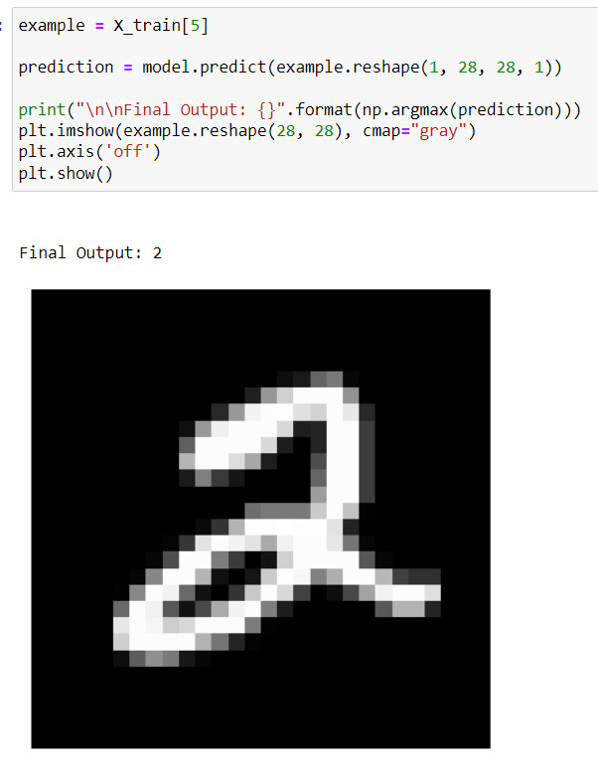
3.2 THỰC HIỆN CHƯƠNG TRÌNH
Dự đoán kết quả với tệp nest của MNIST

Slide 32
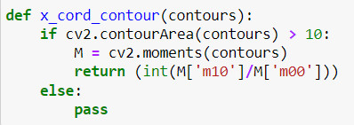
3.2 THỰC HIỆN CHƯƠNG TRÌNH
Sắp xếp viền theo trục x

Slide 33
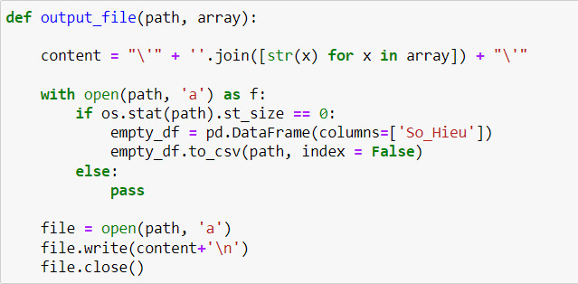
3.2 THỰC HIỆN CHƯƠNG TRÌNH
Hàm xuất dữ liệu ra file CSV (Excel)

Slide 34
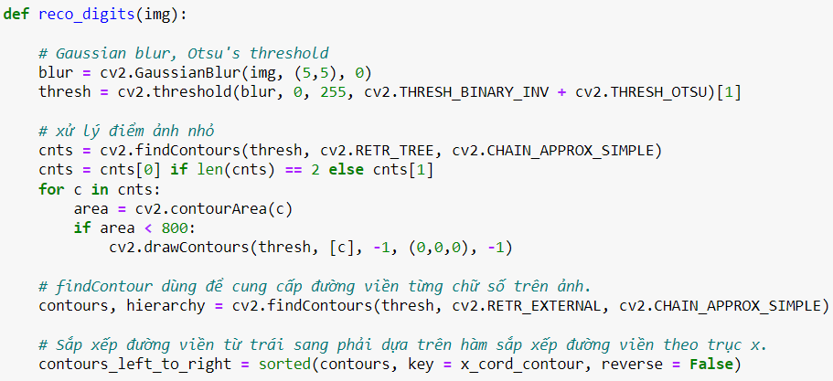
3.2 THỰC HIỆN CHƯƠNG TRÌNH
Hàm nhận dạng chữ số và xuất file

Slide 35
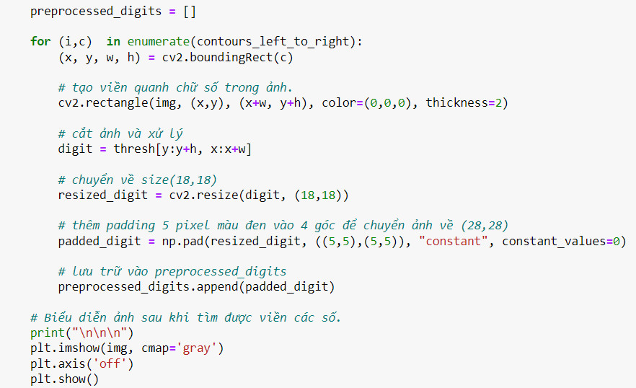
3.2 THỰC HIỆN CHƯƠNG TRÌNH
Hàm nhận dạng chữ số và xuất file (tt)

Slide 36
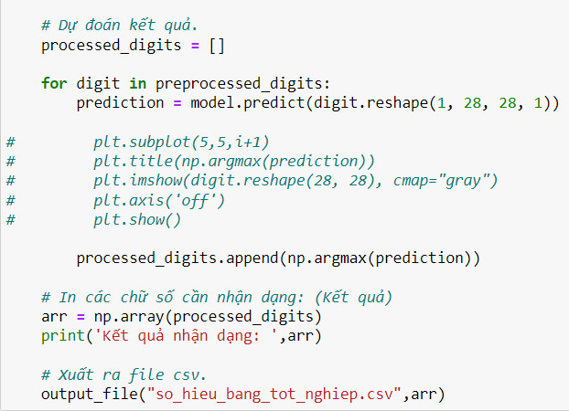
3.2 THỰC HIỆN CHƯƠNG TRÌNH
Hàm nhận dạng chữ số và xuất file (tt)

Slide 37
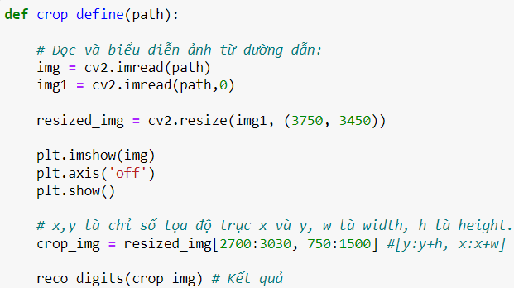
3.2 THỰC HIỆN CHƯƠNG TRÌNH
Hàm cắt ảnh và hiển thị kết quả từ ảnh được chọn

Slide 38
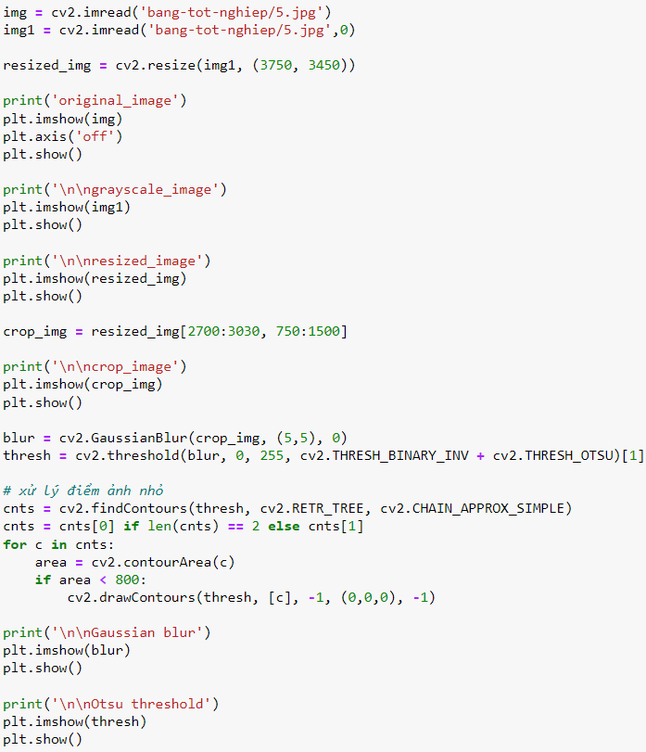
3.2 THỰC HIỆN CHƯƠNG TRÌNH
Chạy thử nghiệm chương trình vởi ảnh bằng tốt nghiệp

Slide 39
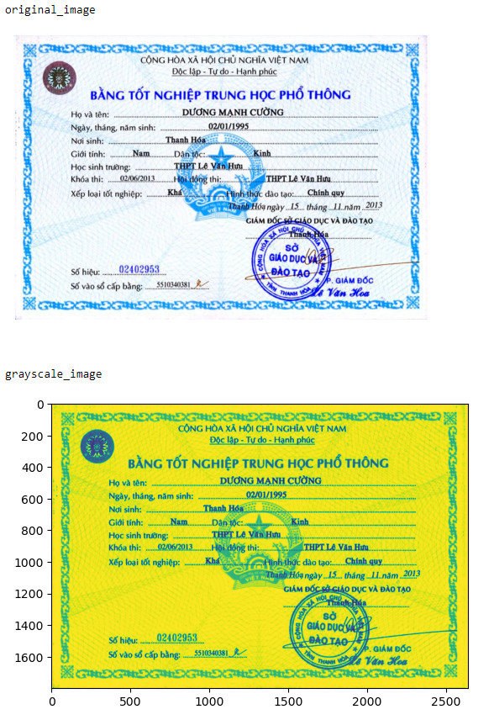
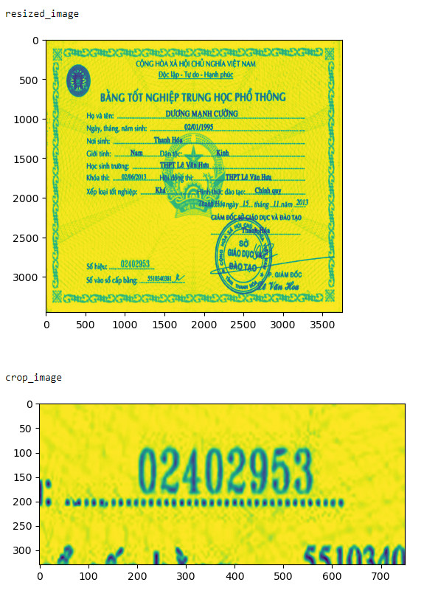
3.2 THỰC HIỆN CHƯƠNG TRÌNH
Minh họa quá trình xử lý ảnh của chương trình

Slide 40
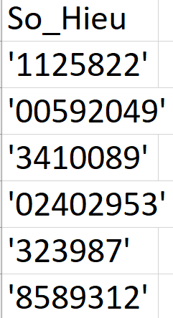
3.2 THỰC HIỆN CHƯƠNG TRÌNH
Kết quả được xuất ra file CSV (Excel) có kiểu như sau

Slide 41
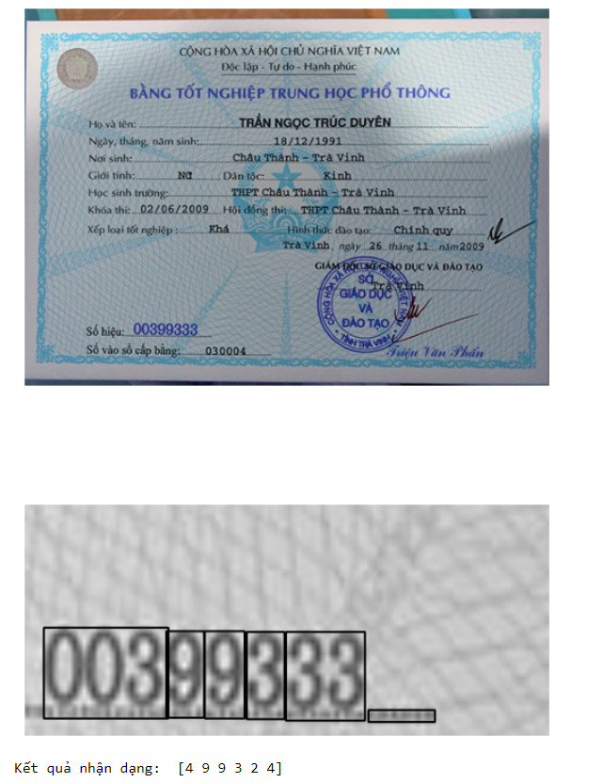
3.3 Một số lỗi khia chạy chương trình
Khi chất lượng ảnh đưa vào quá thấp thì chương trình sẽ không thể sử dụng các hàm hay dữ liệu đã được huấn luyện để nhận dạng các chữ số in trên bằng tốt nghiệp. Cụ thể được minh họa bằng hình ảnh sau đây:
Khi ảnh đưa vào có số hiệu là [0 0 3 9 9 3 3 3] thì kết quả nhận dạng của chương trình sai hoàn toàn là [4 9 9 3 2 4]. Điều này chính là hạn chế mà nhóm chúng em đã gặp phải và khắc phục bằng cách tìm và đưa vào chương trình ảnh có độ phân giải hoặc chất lượng tốt nhất để sai số của chương trình đạt ở mức nhỏ nhất.

Slide 42


TỔNG KẾT
Tài liệu tham khảo:
- Nguyễn Thanh Tuấn, 08/2022, Sách Deep Learning cơ bản V2, [tr.109-147]:
https://nttuan8.com/sach-deep-learning-co-ban/
https://nttuan8.com/bai-7-gioi-thieu-keras-va-bai-toan-phan-loai-anh/
- OpenCV:
https://docs.opencv.org/4.x/d7/d4d/tutorial_py_thresholding.html
- Phạm Đình Khánh, 01/2020, Bài 21: Tiền xử lý ảnh OpenCV:
https://phamdinhkhanh.github.io/2020/01/06/ImagePreprocessing.html

Slide 43
Thanks for listening!

